Slide 1
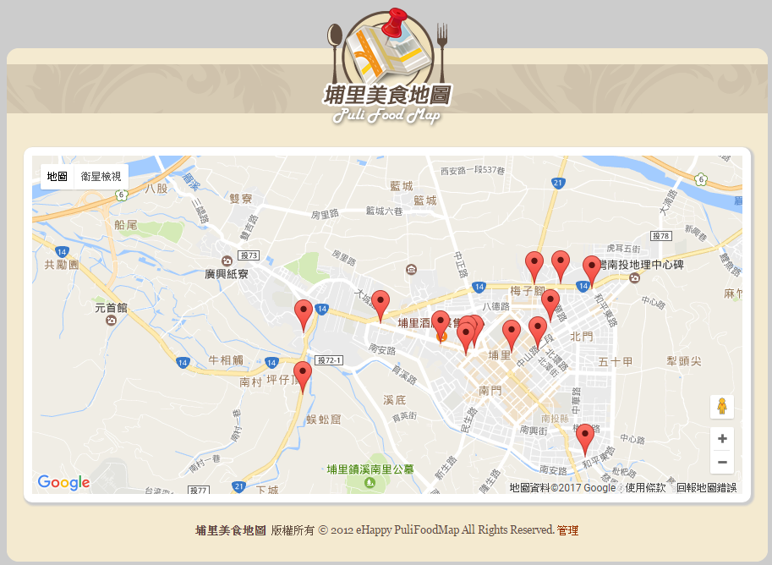
PHP結合Google Map API
國立臺中教育大學 數位內容科技學系
吳智鴻 教授
Email:chwu@mail.ntcu.edu.tw
2017.05.31

Slide 2
Index 網頁首頁畫面

Slide 3
在<head>… </head>之間插入程式碼 片段->織夢網好用程式碼->Google Map V3
需要修改的地方
把資料庫欄位放入

Slide 4
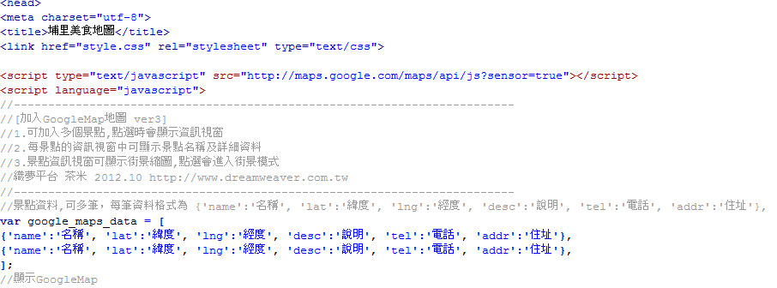
Step#1 把欄位修改成資料庫欄位
修改前
修改後

Slide 5
Step#2 加上重複區域
在原本的資料欄位前後，加上重複區域的程式碼

Slide 6
Step#3 Google map 搜尋國立臺中教育大學 24.144757, 120.671418
經緯度在這邊

Slide 7
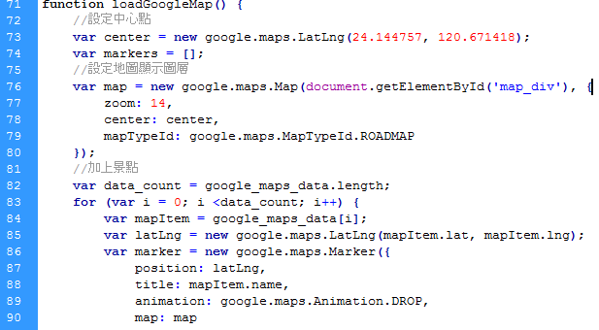
修改經緯度與顯示的圖層名稱

Slide 8
按F12即可顯示地圖 （需先將地圖移動到南投埔里）

Slide 9
MapLogin 登入畫面

Slide 10
Maplogin.php 登入帳號密碼製作

Slide 11
MapAdmin 管理畫面

Slide 12
管理畫面製作 Mapadmin.php 建立資料繫結

Slide 13
管理畫面製作 Mapadmin.php 建立重複區域、設定「編輯」、「刪除」連結

Slide 14
管理畫面製作 Mapadmin.php 「刪除」連結，記得要設定傳兩個參數
3
1
2

Slide 15
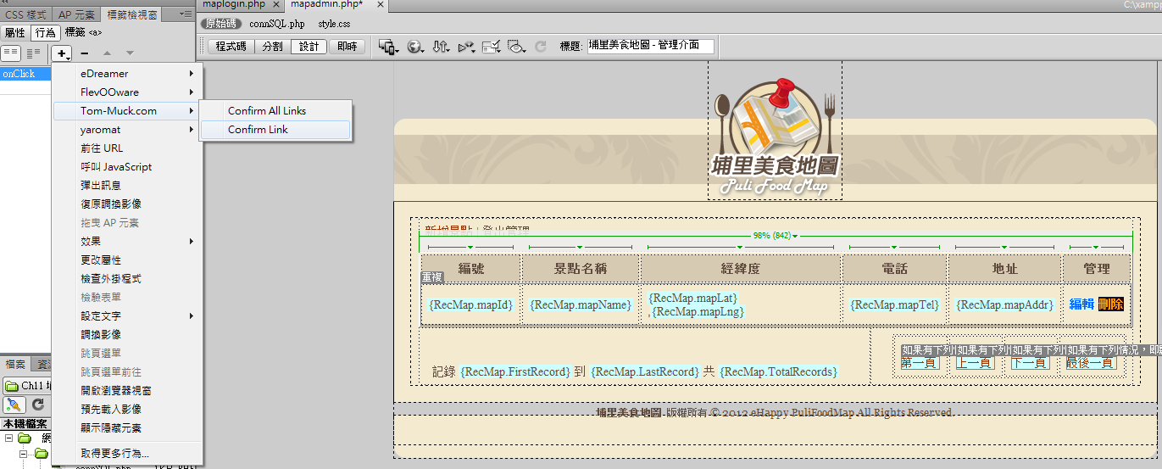
管理畫面製作 Mapadmin.php 標籤->行為-> Tom-Muck.com -> Confirm Link
2
3
1
4

Slide 16
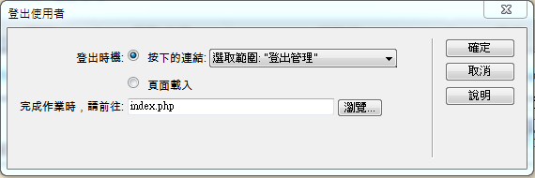
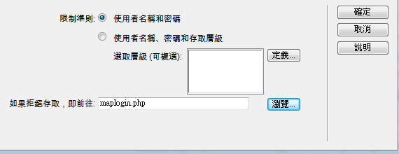
管理畫面製作 Mapadmin.php 設定登出使用者與限制存取

Slide 17
MapAdminAdd 地圖資料新增

Slide 18
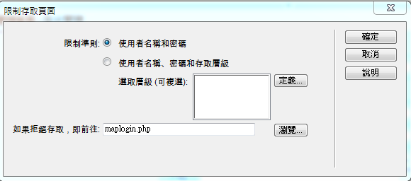
新增資料畫面製作 Mapadd.php 插入記錄、登出使用者
2
1
3

Slide 19
MapAdminEdit 地圖資料修改

Slide 20
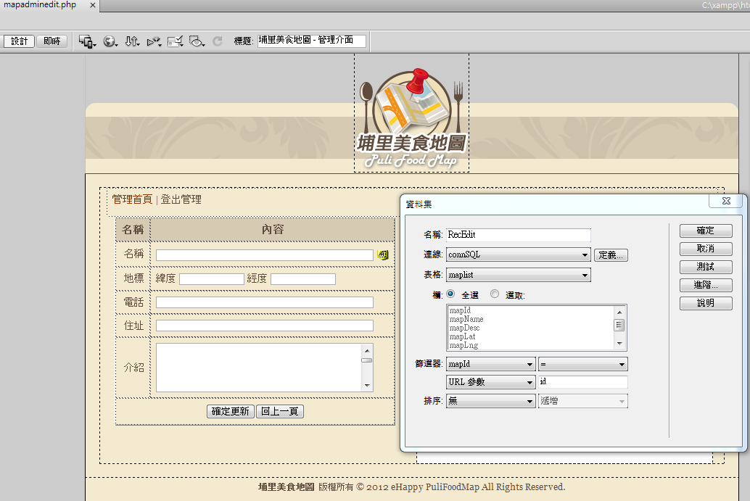
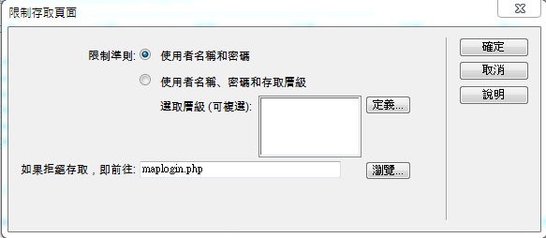
修改資料畫面製作 Mapedit.php 插入記錄、登出使用者、限制存取
資料集繫結名稱：RecEdit

Slide 21
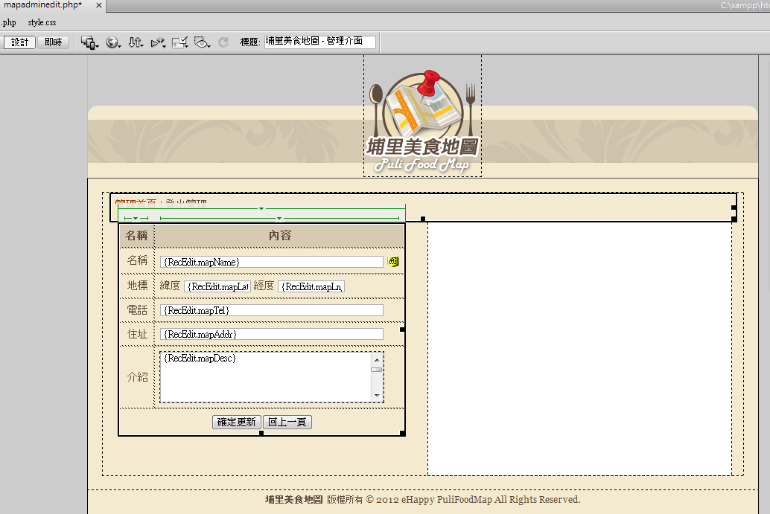
修改資料畫面製作 Mapedit.php 資料庫欄位放置適當位置

Slide 22
修改資料畫面製作 Mapedit.php 修改google map data
修改前
修改後

Slide 23
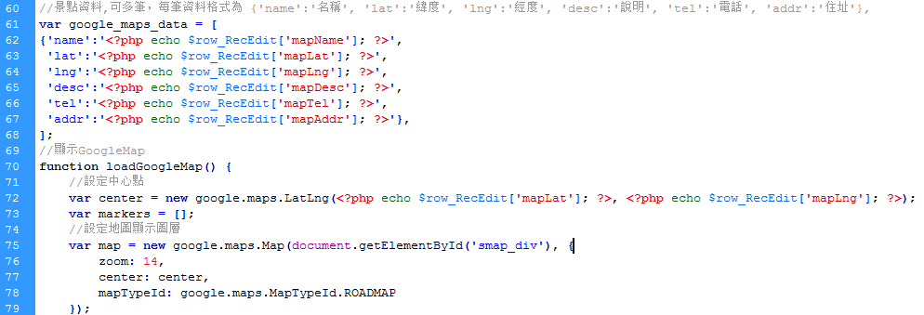
修改資料畫面製作 Mapedit.php 修改經緯度、圖層
修改後
插入資料庫欄位的經、緯度

Slide 24
MapAdminDele 地圖資料刪除

Slide 25
Mapadmindele.php 地圖資料刪除 伺服器行為-> 刪除記錄

Slide 26
移植到遠端伺服器主機 summerhost.info

Slide 27
建立一個新的資料庫 googlemap

Slide 28
選擇管理：注意，資料庫名稱 sum_19717973_googlemap

Slide 29
匯入 .SQL檔案
注意：資料庫名稱已經改為
Sum_19717973_googlemap

Slide 30
匯入成功

Slide 31
記住帳號密碼資訊
網站位址，你的網站會放在這底下
FTP主機IP
FTP帳號
資料庫主機IP
資料庫帳號 root -> sum_19717973

Slide 33
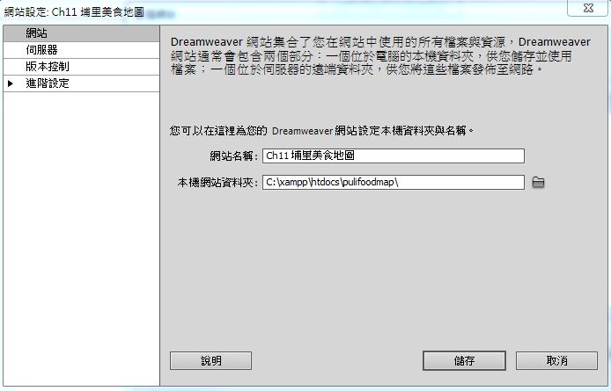
網站定義：

Slide 34
網站定義：新增一個遠端主機
htdocs/pulifoodmap
http://profchwu.summerhost.info/pulifoodmap

Slide 35
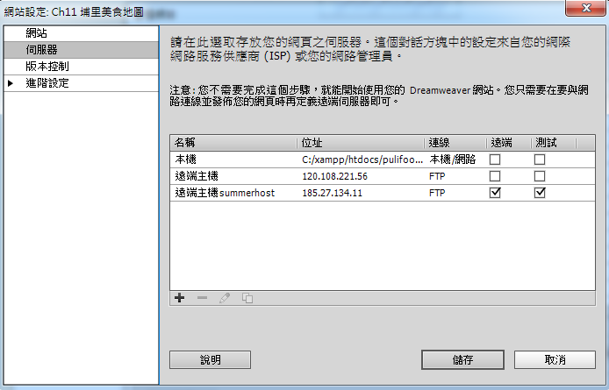
網站定義：選擇遠端主機summerhost

Slide 36
修改conn_SQL.php

Slide 37
改好後用filezilla把整個目錄傳到遠端主機 放在 htdocs/pulifoodmap

Slide 38
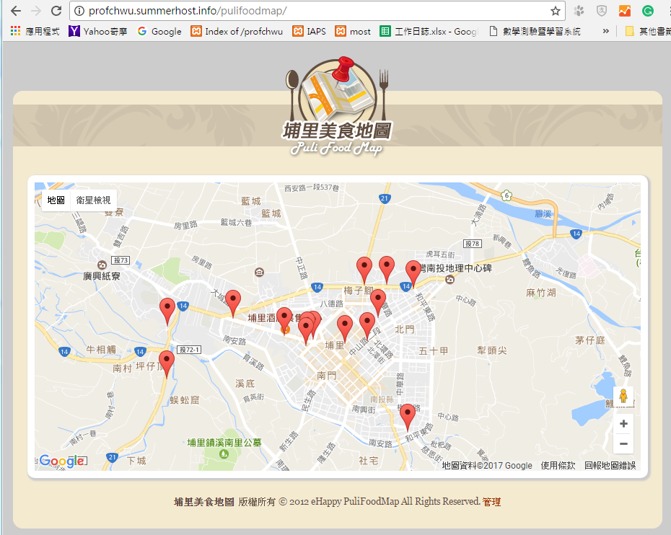
成功移植到遠端 主機了
http://profchwu.summerhost.info/pulifoodmap/

Slide 39
END

